Slide 1
ИГРА –ВИКТОРИНА
«ЧИТАЕМ КОНСТИТУЦИЮ!?»
Автор: Казакова М.А.
учитель обществознания МБОУ СОШ № 139 г. Н.Новгорода

Slide 2
ИГРА –ВИКТОРИНА
«ЧИТАЕМ КОНСТИТУЦИЮ!?»
ЗНАТЬ СВОИ ПРАВА И УМЕТЬ ЗА НИХ БОРОТЬСЯ – ЗНАЧИТ БЫТЬ СИЛЬНЫМ!
УВАЖАТЬ ПРАВА ДРУГИХ – ЗНАЧИТ БЫТЬ СПРАВЕДЛИВЫМ!
ЖИТЬ ПО ПРАВУ – ЗНАЧИТ ЖИТЬ В МИРЕ И СОГЛАСИИ!

Slide 3
ИГРА –ВИКТОРИНА
«ЧИТАЕМ КОНСТИТУЦИЮ!?»
ПРОГРАММА:
1. Конкурс-тест: «Знатоки Конституции».
2. Конкурс « Закончи предложение»
3. Конкурс-игра: «Конституция в ассоциациях».
4. Конкурс-практикум: «Конституция в действии».
5. Подведение итогов.
5. Рефлексия.

Slide 4
ИГРА –ВИКТОРИНА
«ЧИТАЕМ КОНСТИТУЦИЮ!?»
Конкурс-тест «Знатоки Конституции»
№ | Вопрос
1. | Президент РФ является главой: партии, государства, правительства.
2. | При вступлении в должность президент приносит народу: присягу, обещание, клятву?
3. | Президент РФ избирается на следующий срок: 3,4,5,6 лет?
4. | Подписывает и обнародует федеральные законы: председатель правительства, президент, председатель Госдумы?
5. | Как называется парламент РФ: Госдума, Федеральное собрание, Совет Федерации?
6. | Госдума избирается на срок: 2, 3 ,4, 5 года?
7. | Исполнительную власть в РФ осуществляет: Госдума, правительство, президент?
8. | Какой суд является высшим судебным органом по уголовным и гражданским делам: Конституционный, Высший арбитражный, Верховный суд РФ?

Slide 5
ИГРА –ВИКТОРИНА
«ЧИТАЕМ КОНСТИТУЦИЮ!?»
Конкурс-проект « Закончи предложение»

Slide 6
Департамент образования администрации г. Липецка
МБОУ гимназия №19 им. Н.З. Поповичевой г. Липецка
ИГРА –ВИКТОРИНА
«ЧИТАЕМ КОНСТИТУЦИЮ!?»
Конкурс-игра «Конституция в ассоциациях»
№ | Предмет
1. | Ключи от квартиры
2. | Фотография
3. | Книга
4. | Письмо
5. | Российский рубль
6. | Кукла
7. | Учебник русского языка
8. | Таблетки

Slide 7
ИГРА –ВИКТОРИНА «ЧИТАЕМ КОНСТИТУЦИЮ!?» Из данных слов составьте предложение.
правам, Конституция РФ, большую, человека, гражданина, часть, и, уделяет, своих, свободам, положений, и.

Slide 8
ИГРА –ВИКТОРИНА
«ЧИТАЕМ КОНСТИТУЦИЮ!?»
Быть истинным гражданином своей страны можно только хорошо зная свои права и обязанности.

Slide 9
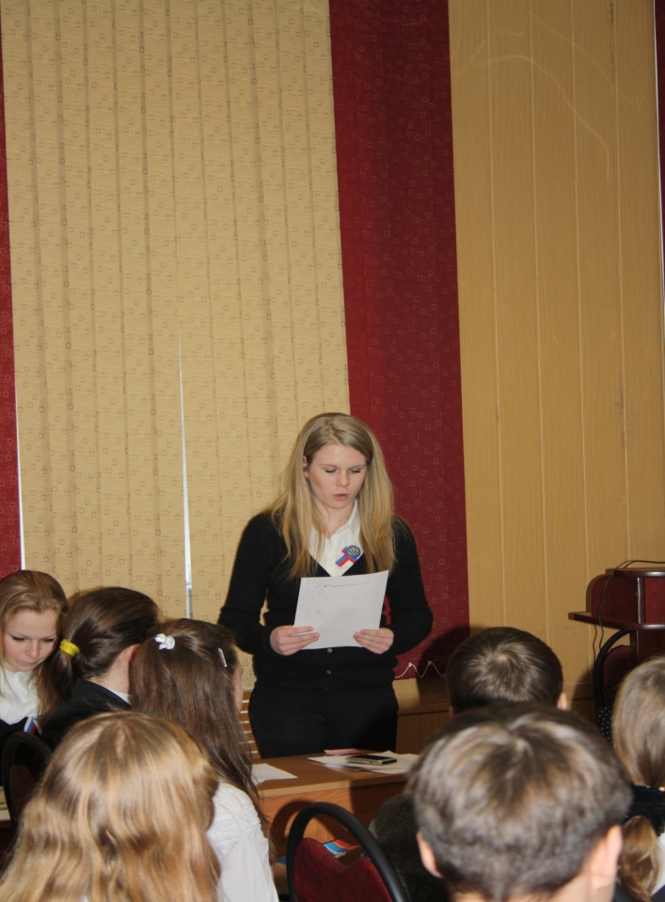
ИГРА –ВИКТОРИНА
«ЧИТАЕМ КОНСТИТУЦИЮ!?»

